Slide 1
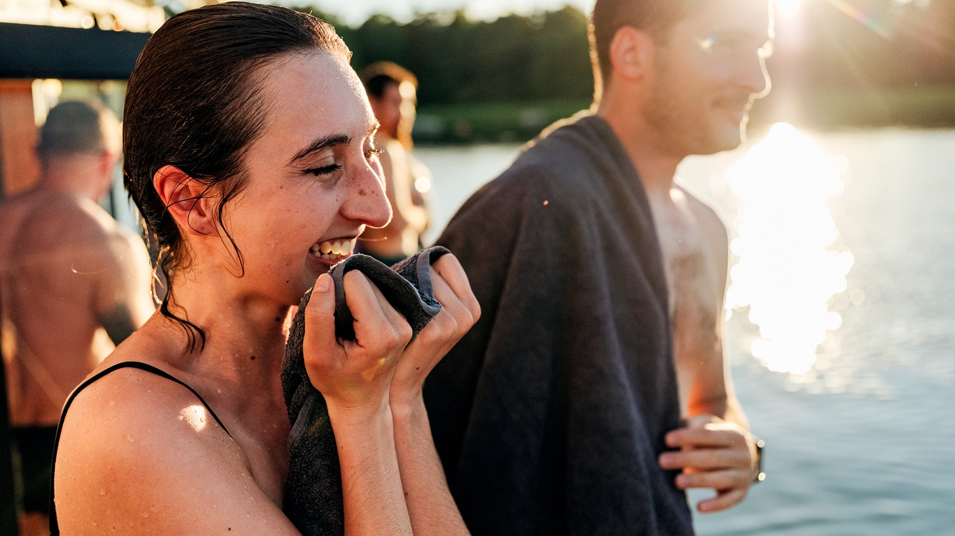
芬兰的幸福窍门
认识芬兰
图片：Svante Gullichsen

Slide 2
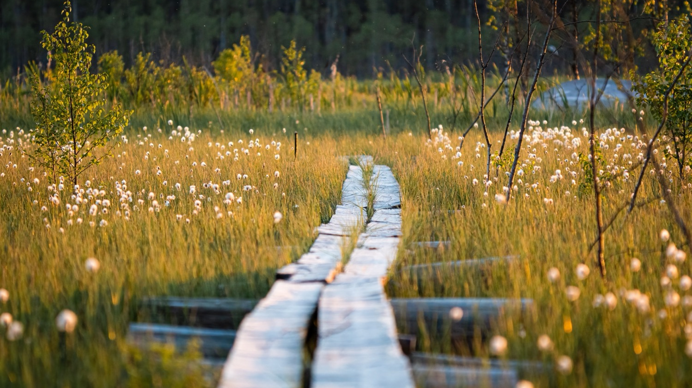
1/10
地理
地理位置至关重要：我们站在世界之巅！
图片：Getty Images

Slide 3
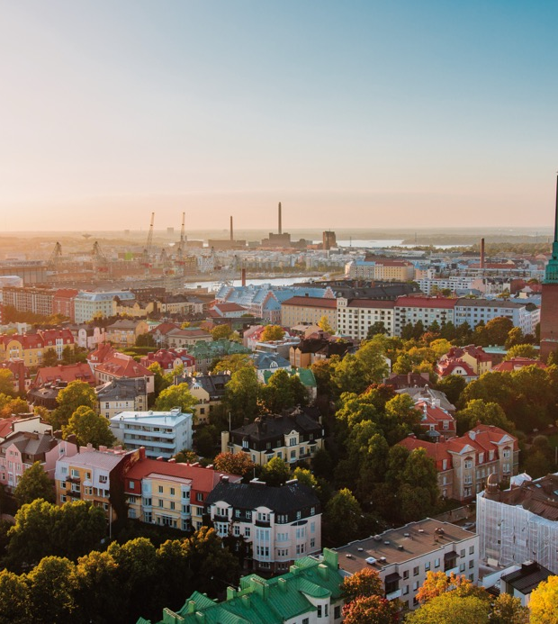
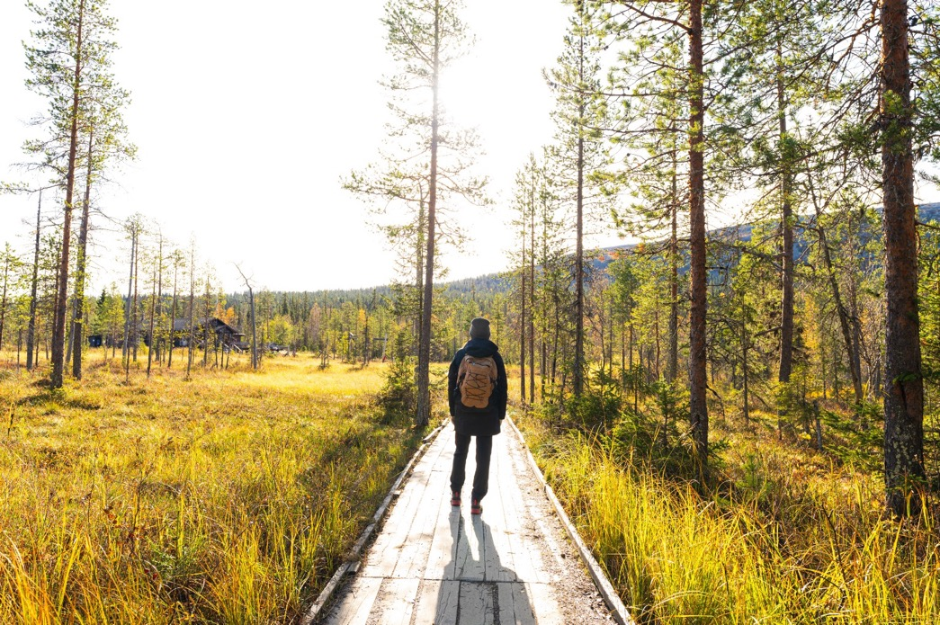
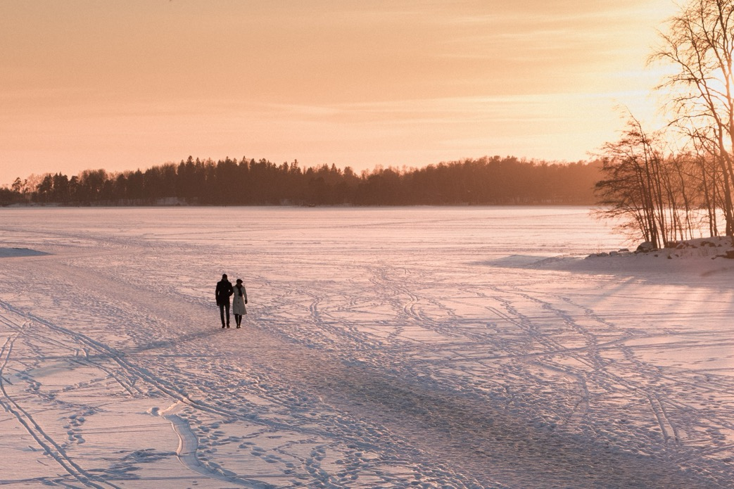
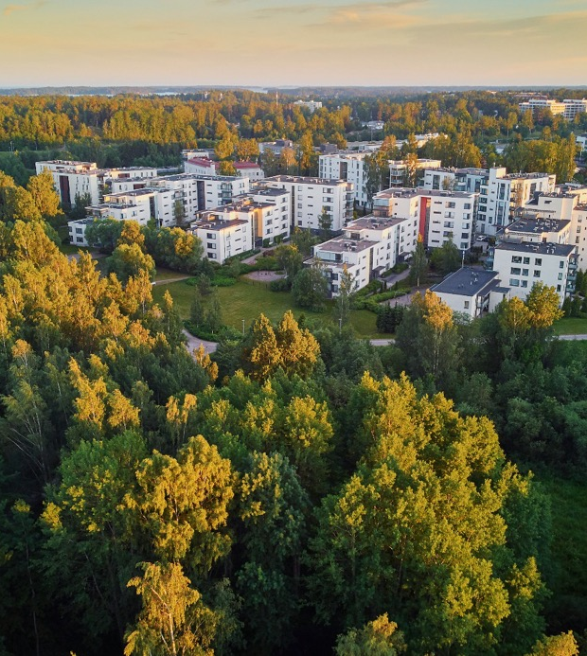
地理
认识芬兰
1
2
3
4
5
6
7
8
9
10
图片：Jussi Hellsten
图片：Jasper Ceder
位于欧洲北部的
北欧地区
纬度高于 60° N
芬兰的总面积约为
337,000 平方公里 ——欧盟第五大
它与瑞典、挪威和俄罗斯接壤，
并与爱沙尼亚共享海上边界
最大的城市： 赫尔辛基 — 684,018 名居民 埃斯波 — 320,931 坦佩雷 — 260,180 万塔 — 251,269 奥卢 — 216,152
更多地理概况：https://toolbox.finland.fi/
图片：Getty Images
图片：Getty Images

Slide 4
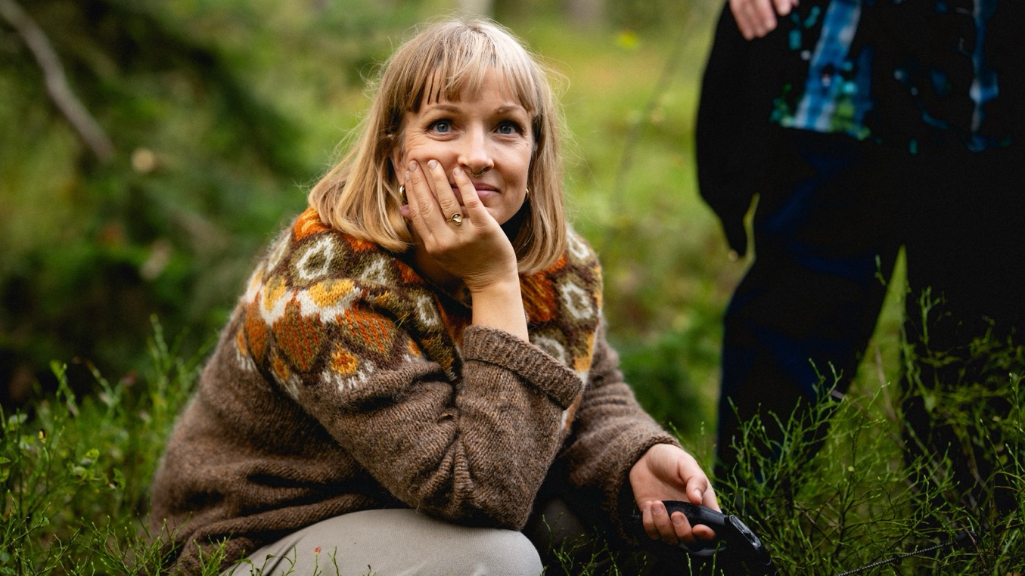
2/10
自然
幸福源于自然，
也融入了我们的本性之中
图片：Miika Kainu

Slide 5
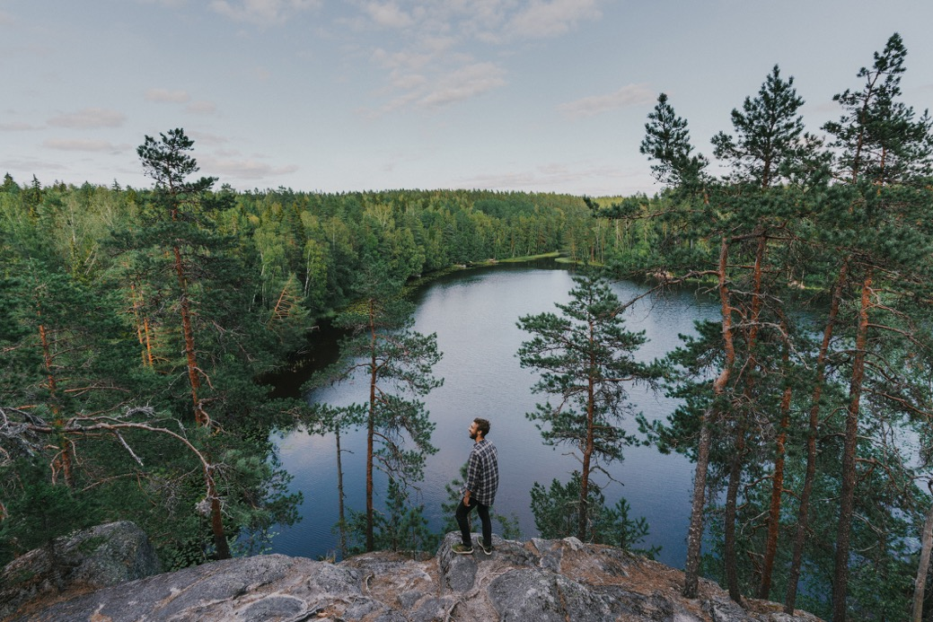
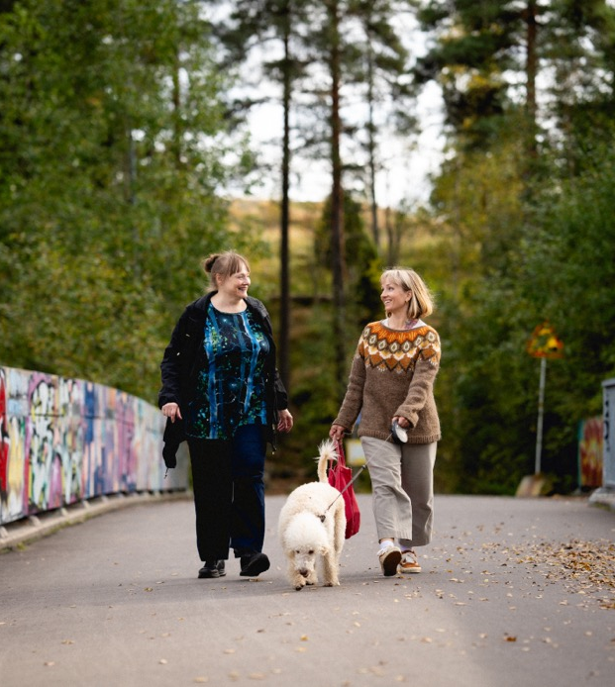
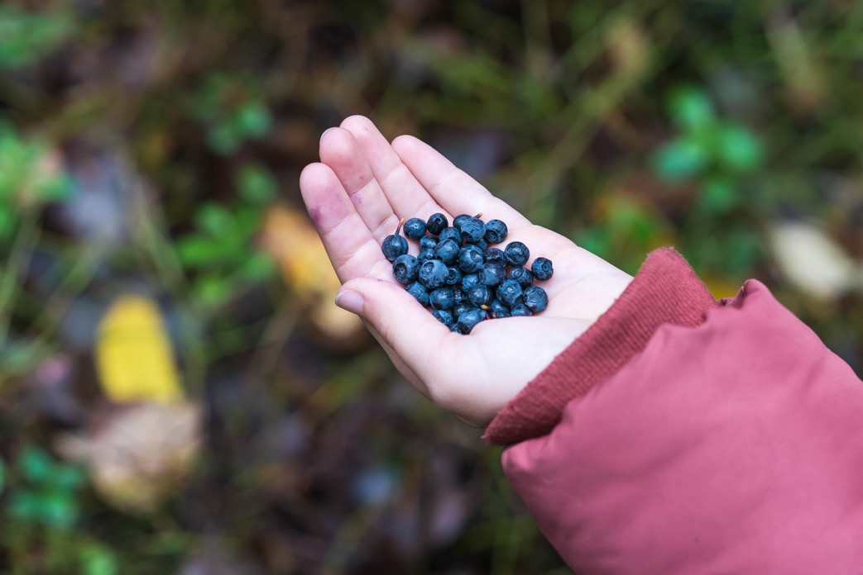
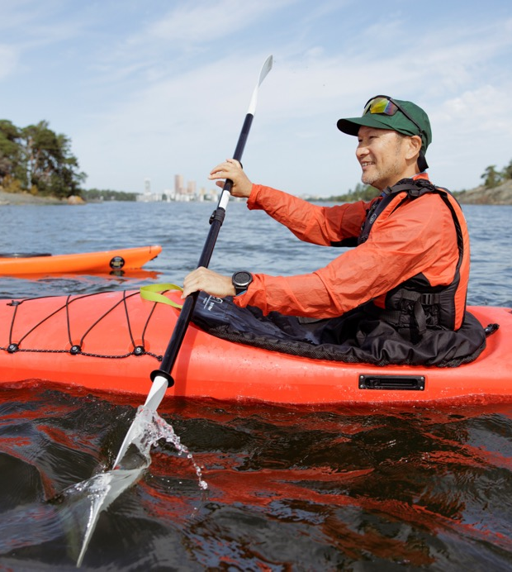
自然
认识芬兰
1
2
3
4
5
6
7
8
9
10
图片：Getty Images
图片：Miika Kainu
图片：劳拉·多夫
芬兰陆地面积的 77％ 被森林覆盖
188,000 个湖泊
就国土面积而言，拥有世界上最多的湖泊
180,000 个岛屿
世界排名第三
海岸线延伸超过 6,300 公里
41 个国家公园
精彩户外活动：https://www.luontoon.fi/en
图片：Maija Astikainen

Slide 6
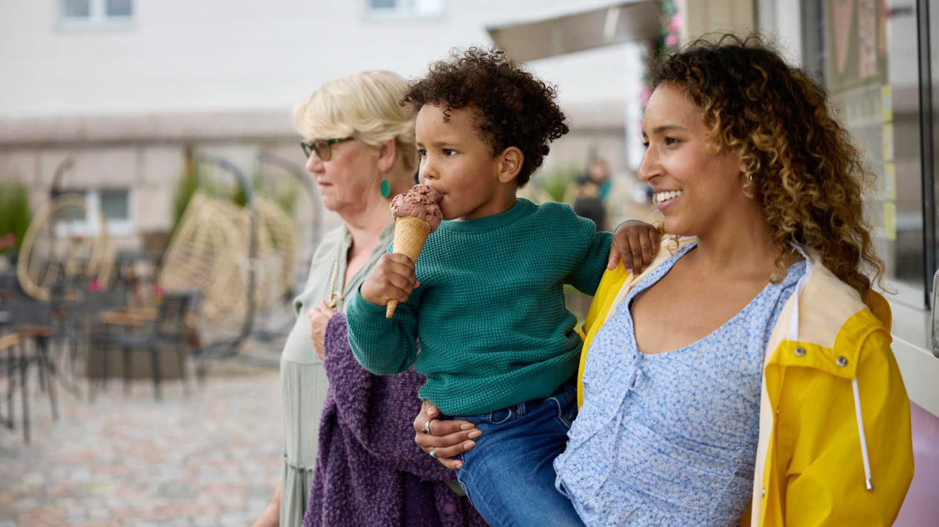
3/10
人民
信任和社区
是我们社会的基石
图片：Marjaana Malkamäki/Keksi

Slide 7
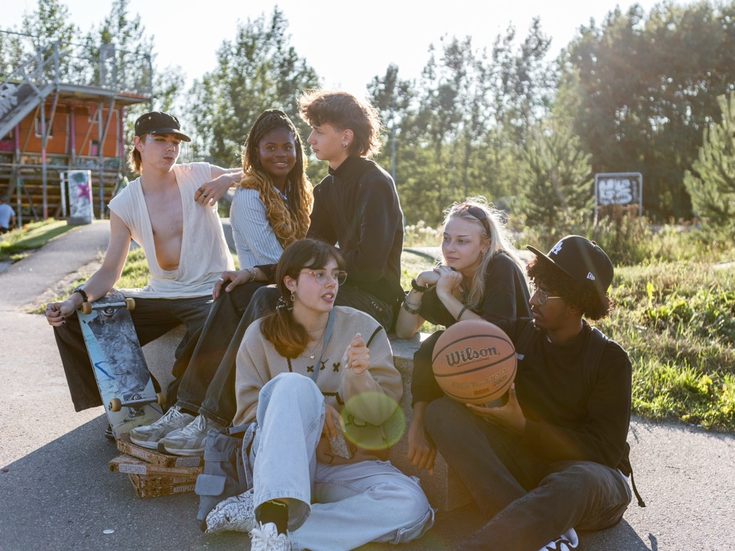
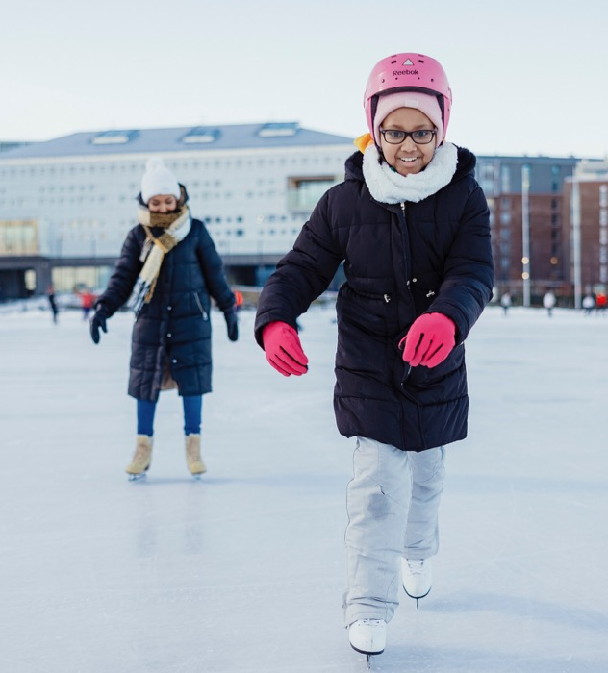
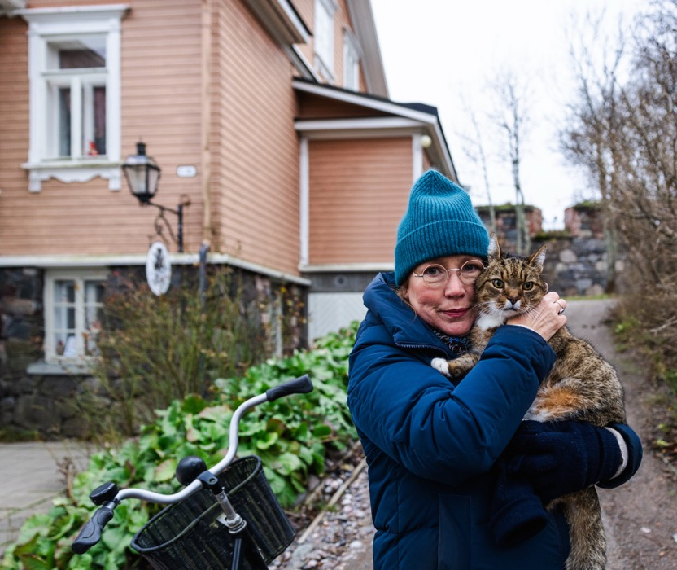
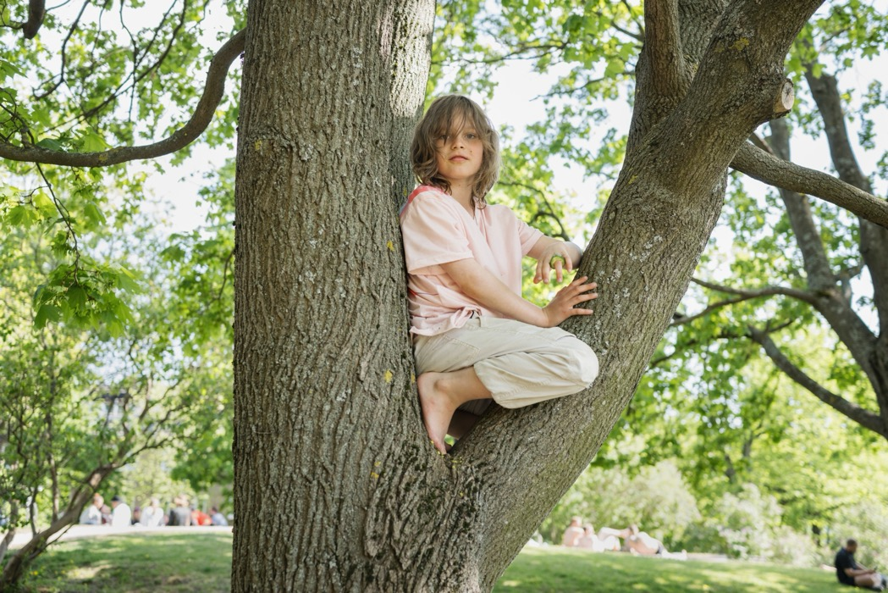
人民
认识芬兰
1
2
3
4
5
6
7
8
9
10
图片：Jussi Hellsten
图片：Outi Neuvonen
565 万人
芬兰是一个拥有 565 万人口的多语言国家
语言
84% 芬兰语
11% 其他
5% 瑞典语
< 1% 萨米语
人口密度
每平方公里 18.5 名居民
87%
对机构的信任度是世界上最高的。87% 的芬兰人信任警察，这是芬兰最值得信赖的部门。
图片：Karun Verma
图片：Juho Kuva

Slide 8
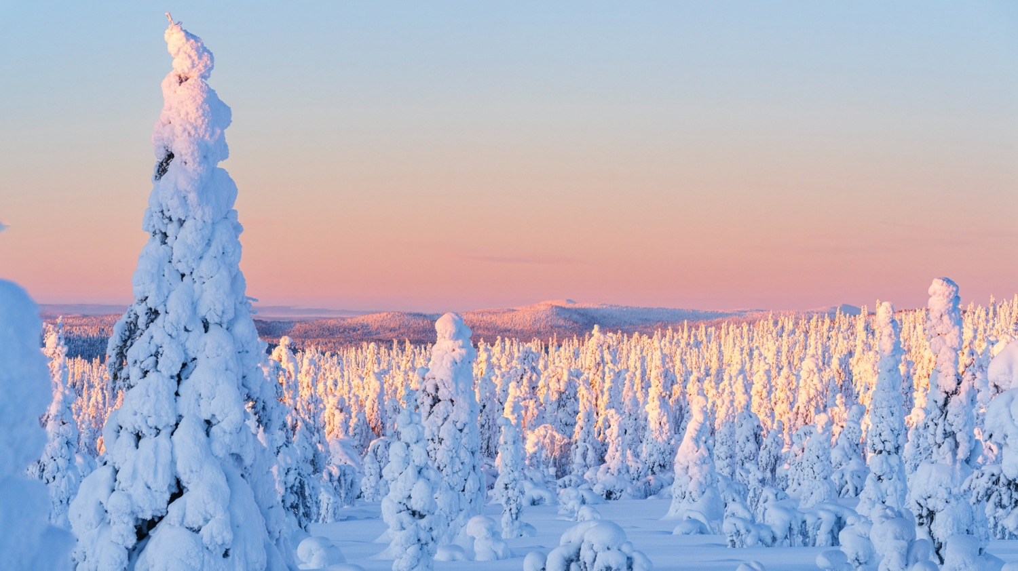
4/10
气候
季节更替：芬兰分明的四
季带来丰富的体验
图片：Getty Images

Slide 9
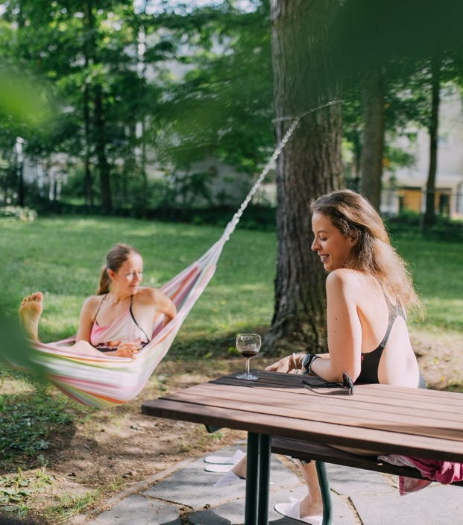
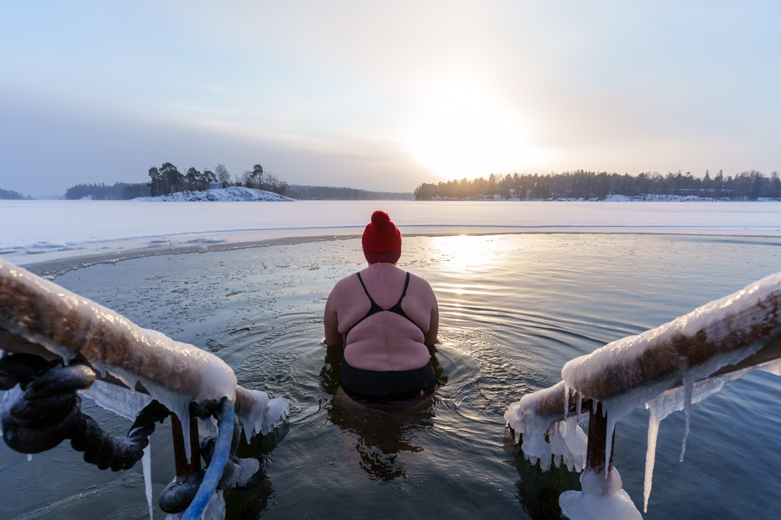
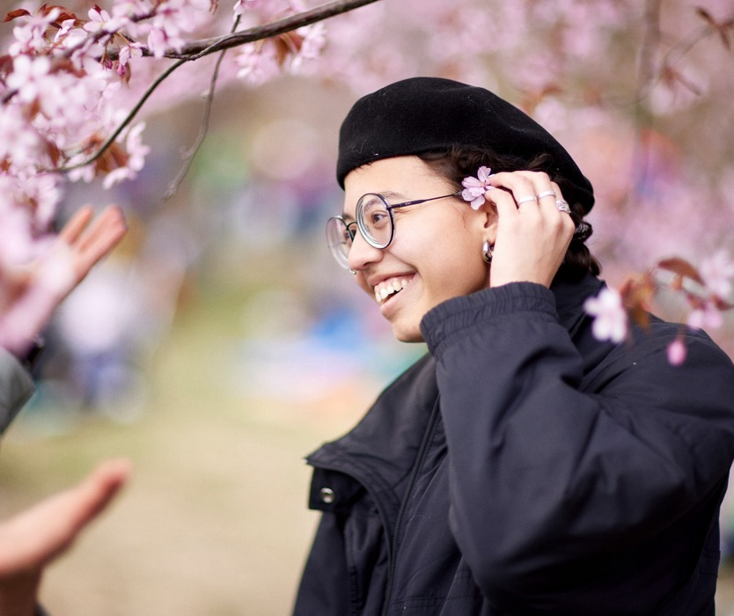
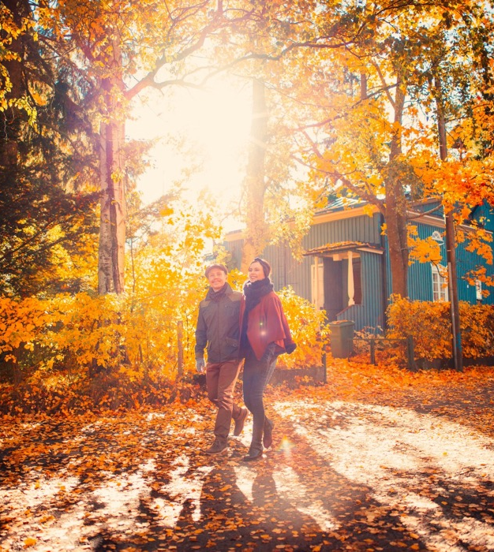
气候
认识芬兰
1
2
3
4
5
6
7
8
9
10
图片：Juli< Kivelä
图片：Mika Ruusunen
图片：Juha Valkeajoki
北欧景观
四季因纬度不同而变化和重叠
19 小时
仲夏，赫尔辛基最长的白昼
20.5℃
赫尔辛基七月平均气温
奥卢 欧洲空气质量
排名第一
的城市
冷热以及
介于两者之间：https://en.ilmatieteenlaitos.fi/
seasons-in-finland
图片；Jussi Hellsten

Slide 10
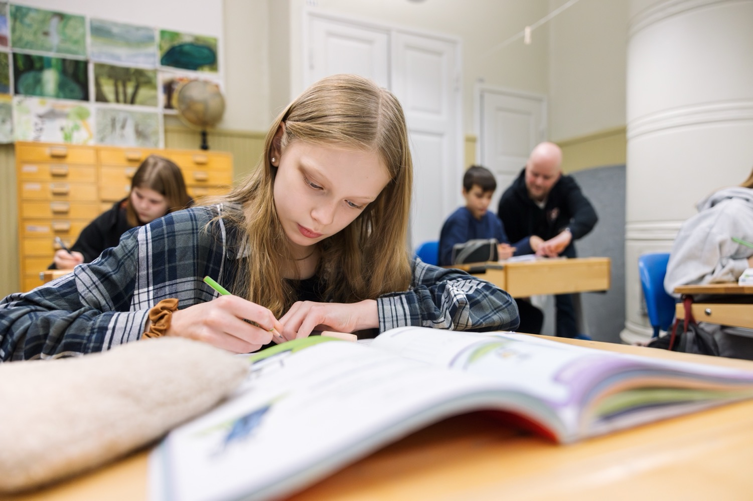
5/10
教育
在芬兰人人都可以获得世界一流的
教育——而且几乎是免费的
图片：Ilari Välimäki

Slide 11
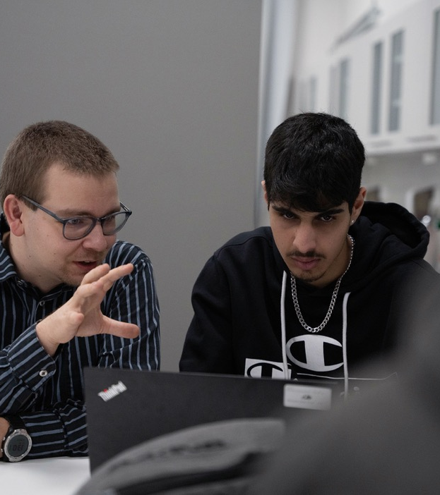
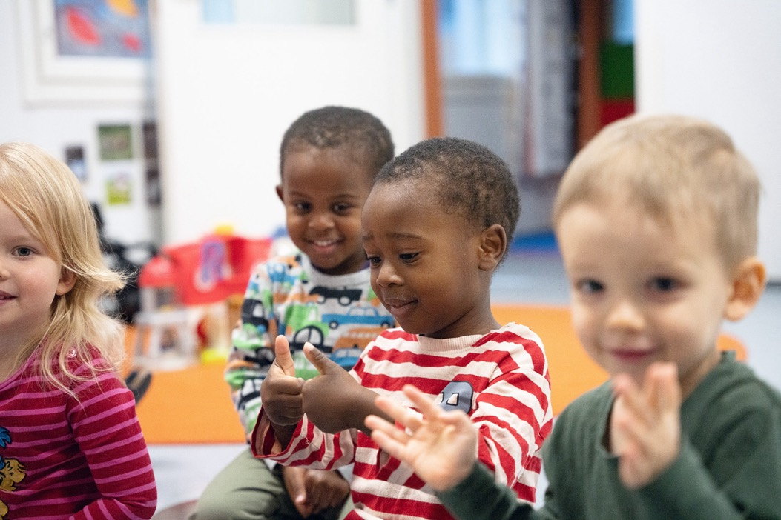
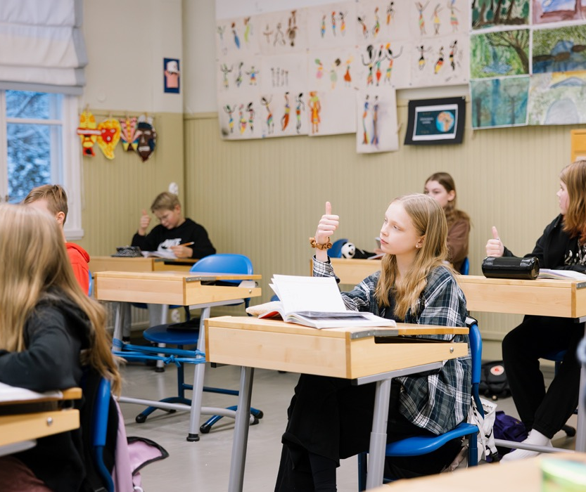
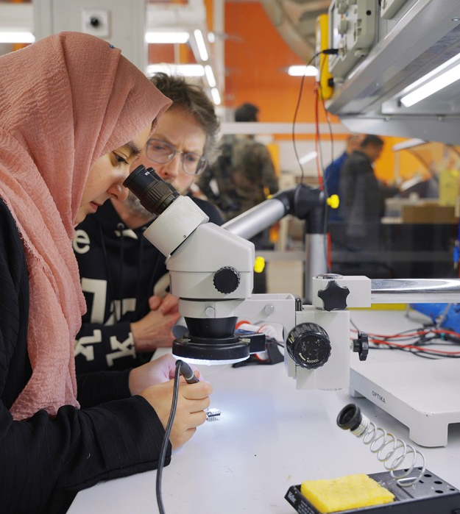
教育
认识芬兰
1
2
3
4
5
6
7
8
9
10
图片：Miika Kainu
图片：Miika Kainu
包容性芬兰公立教育体系
图片：伊拉里·瓦利迈基
芬兰的教育体系： 学前教育 基础综合教育 中等教育（包括高中和职业教育） 高等教育（应用科学大学和常规大学）
13 所常规大学
22 所应用科学大学 超过 600
个英语学士和硕士学位课程
自 1948 年以来，为所有基础教育阶段的学生
免费提供校餐
教育系统运作方式：https://okm.fi/en/education-system
图片：Juha Niemelä

Slide 12
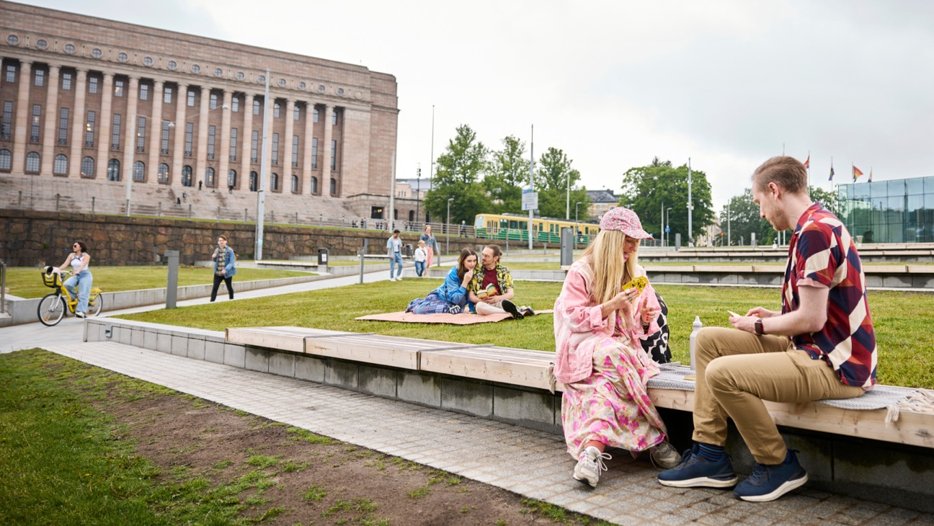
6/10
治理
芬兰的政治制度透明、负责任并致力于法治
图片：Marjaana Malkamäki/Keksi

Slide 13
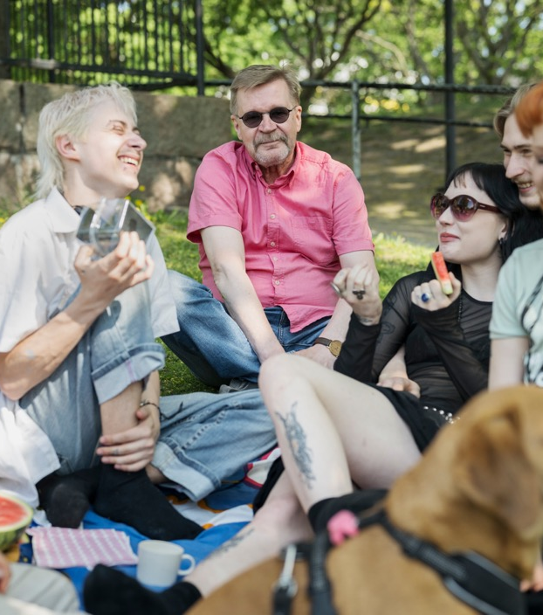
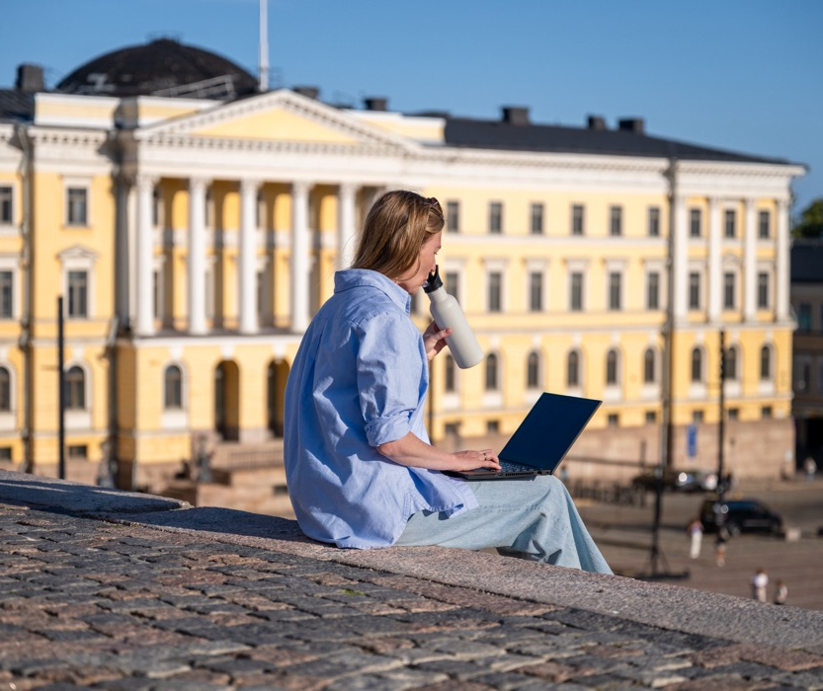
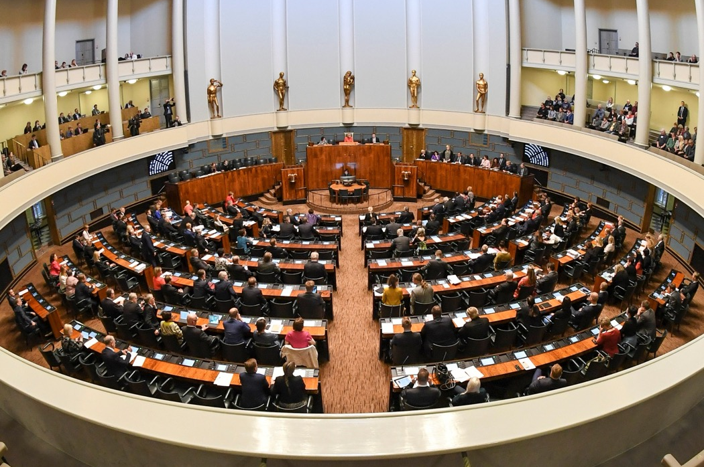
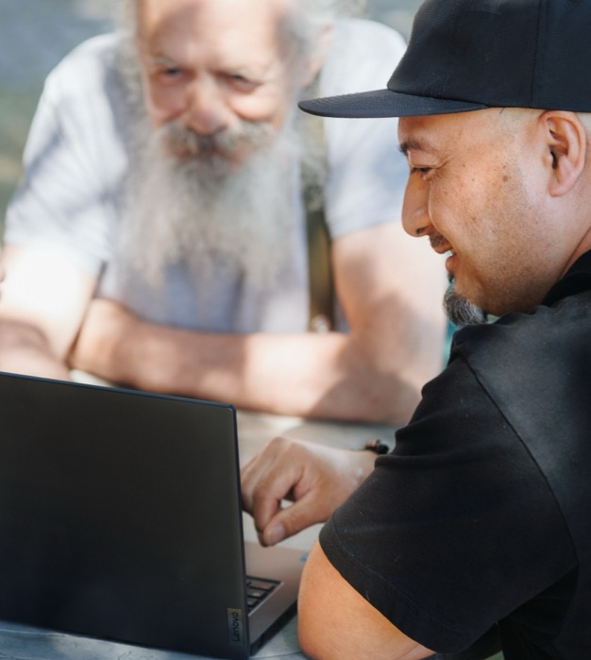
治理
认识芬兰
1
2
3
4
5
6
7
8
9
10
图片：Juho Kuva
图片：Getty Images
图片：Hanne Salonen /Eduskunta
芬兰是一个议会制共和国
200
名议会议员，每 4 年选举一次
92 位女性/108 位男性
政府由总理领导
共和国总统通过直接民众投票
当选,
任期六年
最透明、腐败最少的国家之一，
为社会信任提供了保障
好国家指数：https://finland.fi/life-society/good-news-finland-tops-the-good-country-index/
图片：Vesa Laitinen

Slide 14
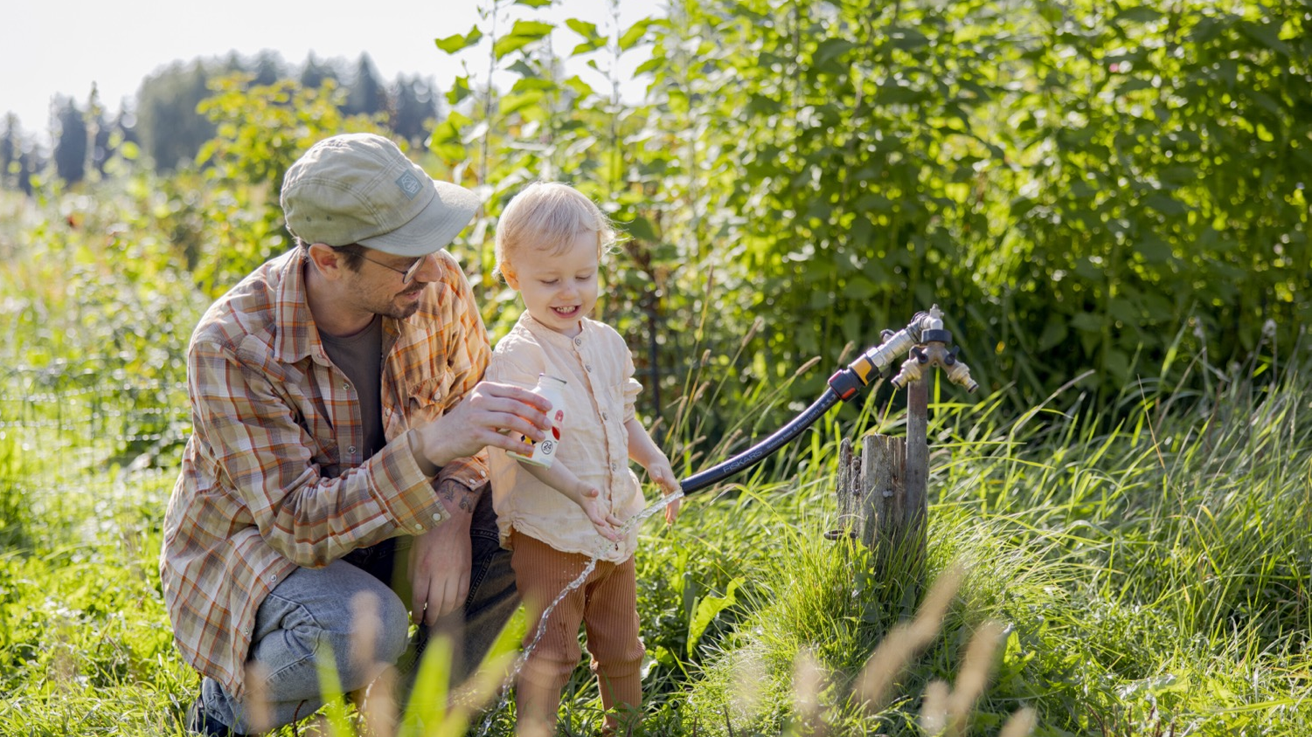
7/10
平等
我们推崇平等
和公民社会参与
图片：Maija Astikainen

Slide 15

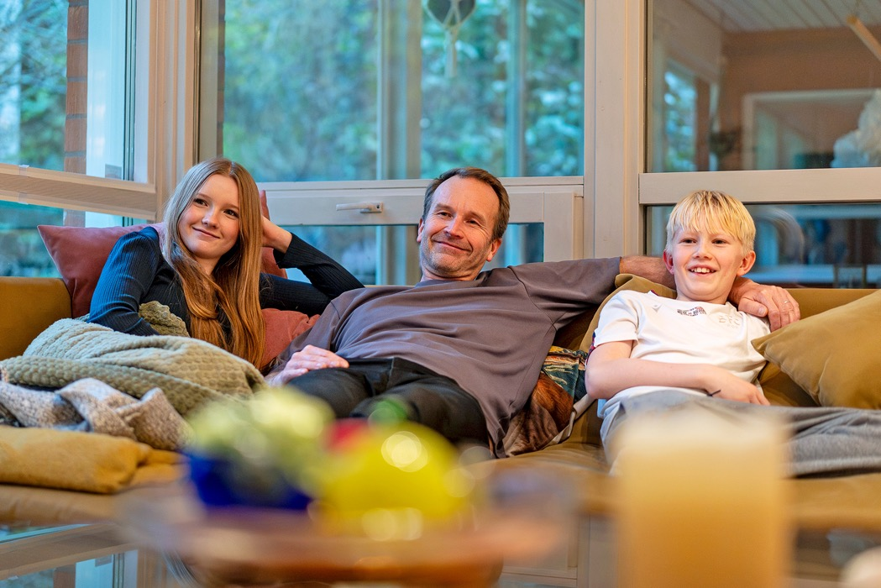
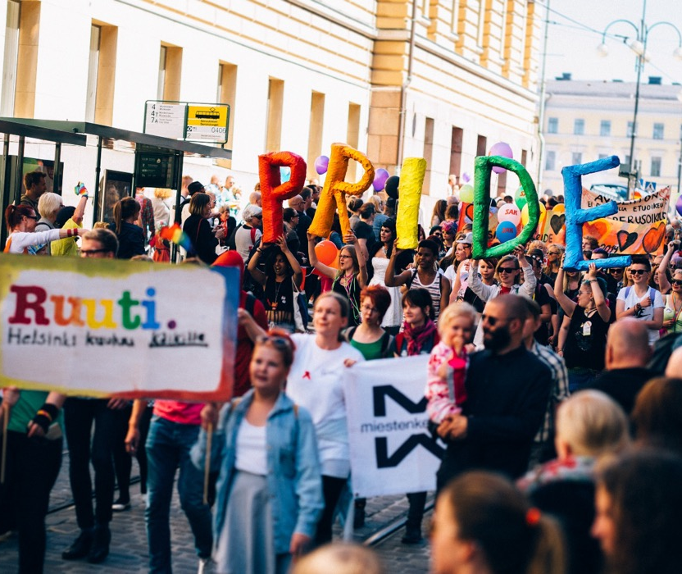
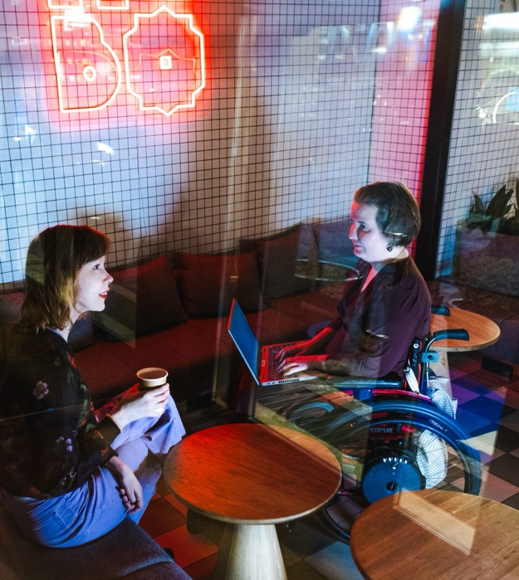
平等
认识芬兰
1
2
3
4
5
6
7
8
9
10
图片：Silja Minkkinen
图片：Vili Orava
图片：尤西·海尔斯滕
1906
1906年，芬兰是世界上第一个将投票权和参选权扩大到所有女性和男性的国家。
根据芬兰法律，人人有权获得平等待遇，不论其背景、性别或其他特征如何。
2022 年，育儿假在父母之间平均分配。
国际性别平等奖：https://igep.fi/en/finland-gender-equality
图片：Outi Neuvonen

Slide 16
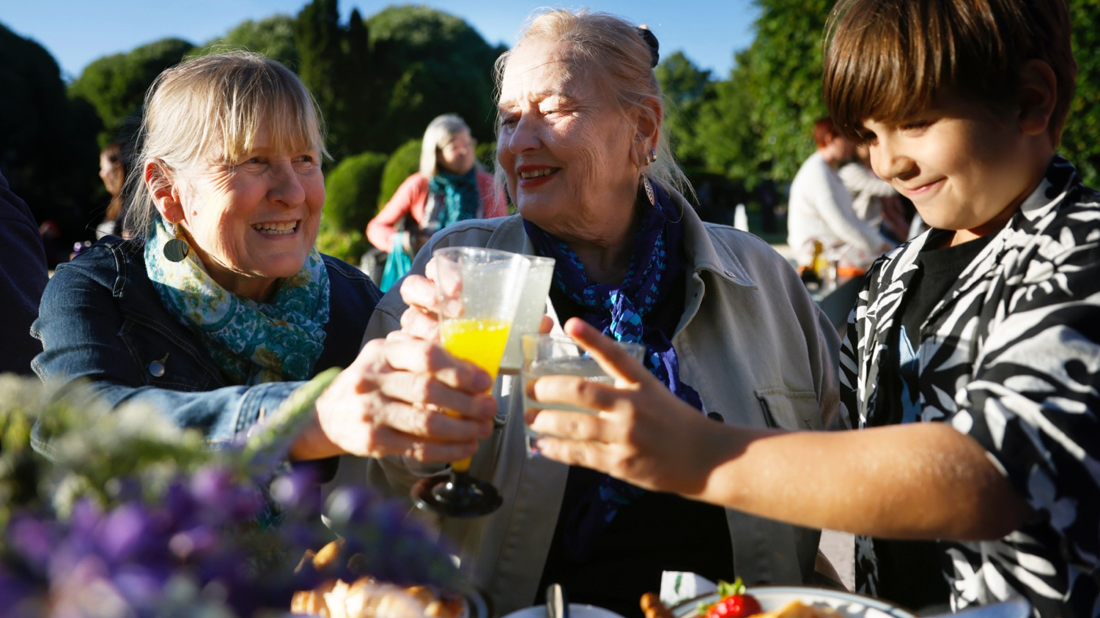
8/10
国际舞台上的芬兰
芬兰是值得信赖的盟友
图片：Liisa Takala

Slide 17

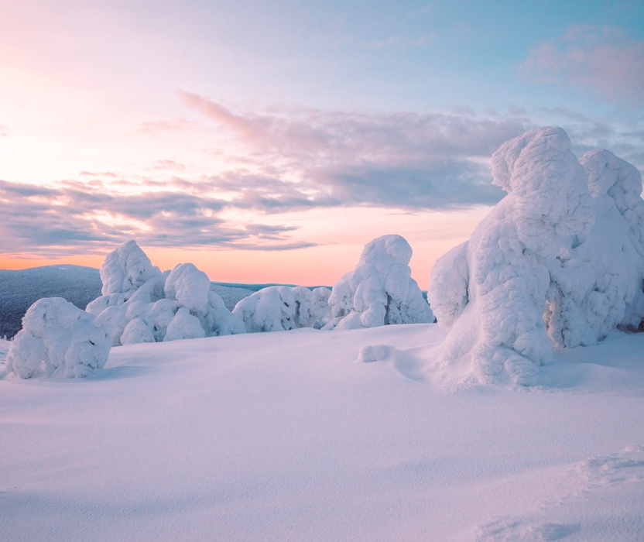
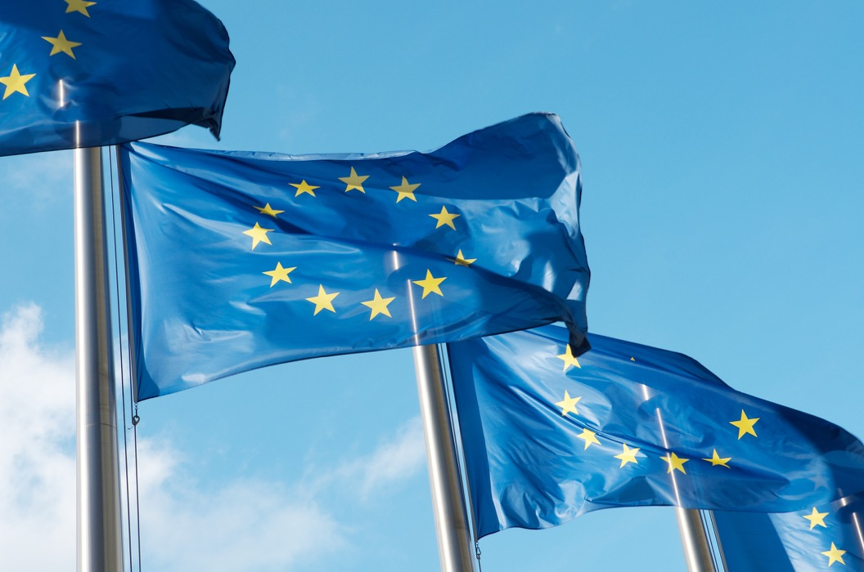
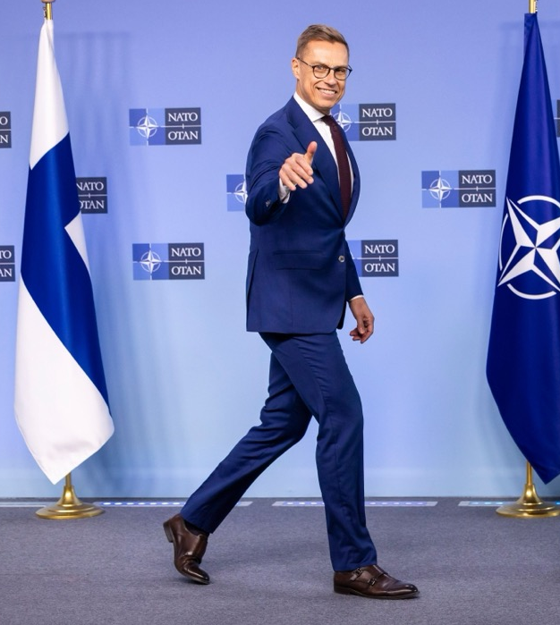
国际舞台上的芬兰
认识芬兰
1
2
3
4
5
6
7
8
9
10
图片：N2 Albiino /Marek Sabogal
图片：Getty Images
图片：Getty Images
芬兰在国际组织中的参与
1955 联合国
1955 北欧理事会
1989 欧洲理事会
1975 欧洲安全与合作组织
1995 欧洲联盟
2023 北约
芬兰对人类共同利益的贡献位居世界第一
https://index.goodcountry.org/
芬兰外交部
https://um.fi/frontpage
图片；Geert Vanden Wijngaert /AP /Lehtikuva

Slide 18
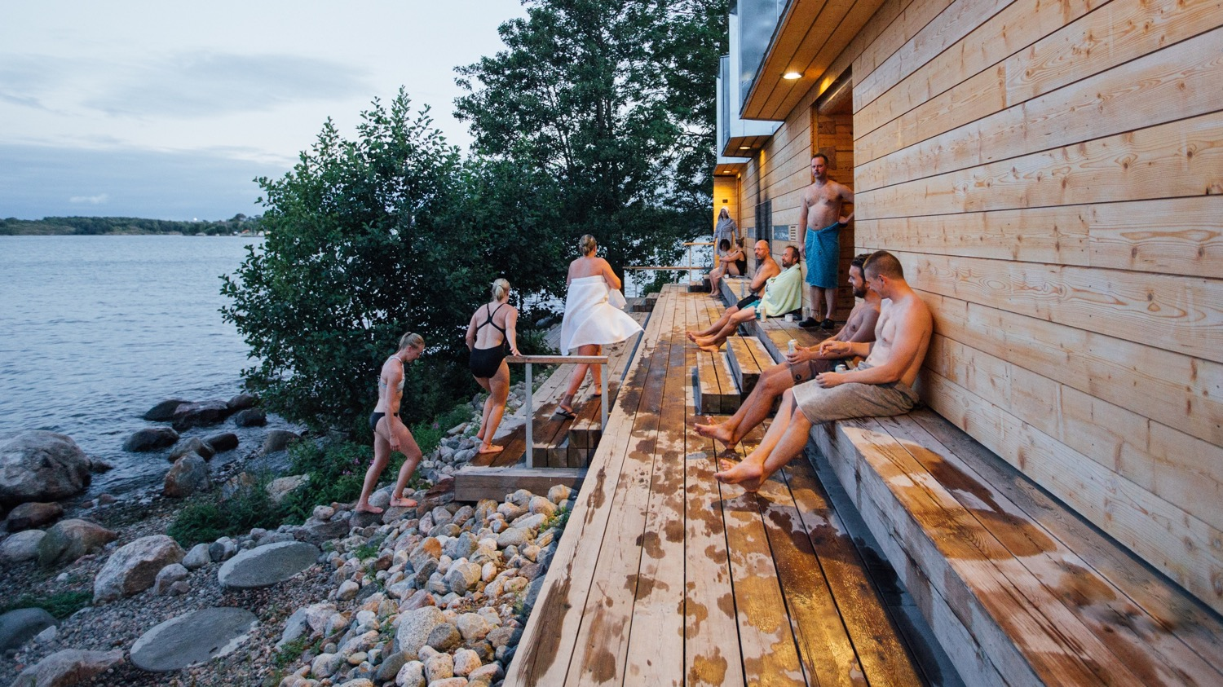
9/10
桑拿
我们的幸福之源
图片：Julia Kivelä

Slide 19
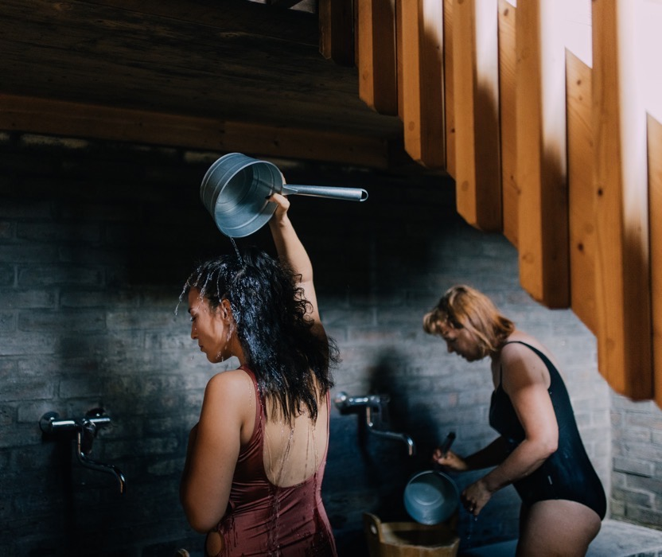
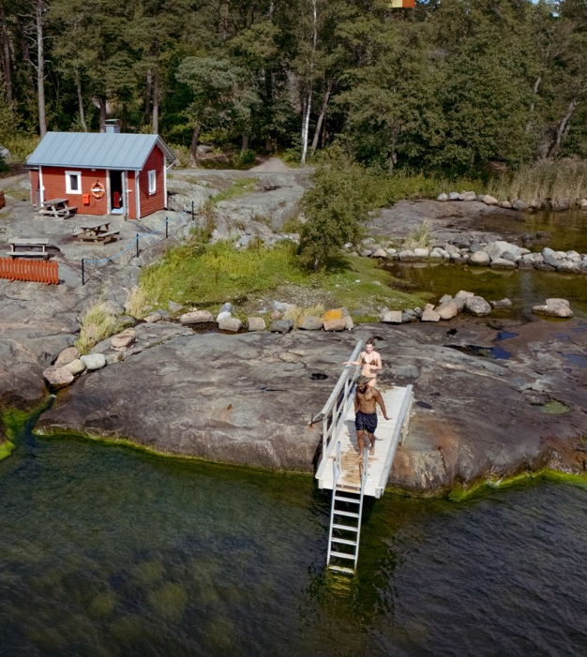
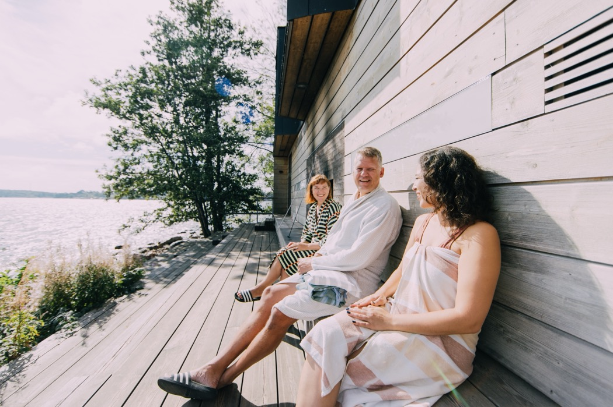
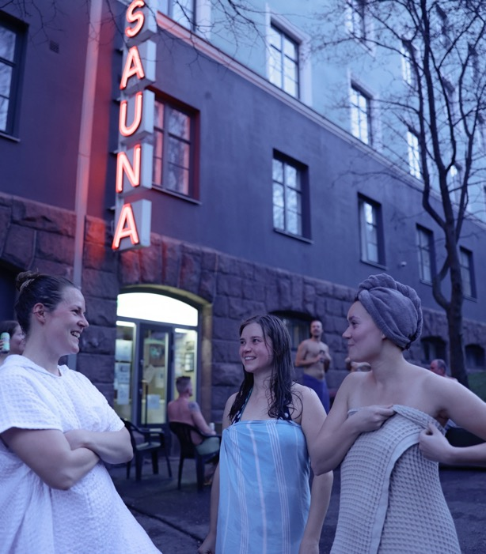
桑拿
认识芬兰
1
2
3
4
5
6
7
8
9
10
图片：Julia Kivelä
图片：Maija Astikainen
图片：朱莉娅·基维拉
240 万个桑拿房
桑拿的历史可以追溯到一万年前，它是为数不多的进入国际词典的芬兰语词汇之一。
芬兰蒸汽浴被列入联合国教科文组织人类非物质文化遗产代表名录。众所周知，它可以滋养身心和灵魂。
芬兰桑拿协会：https://sauna.fi/en/
图片：Maija Astikainen

Slide 20
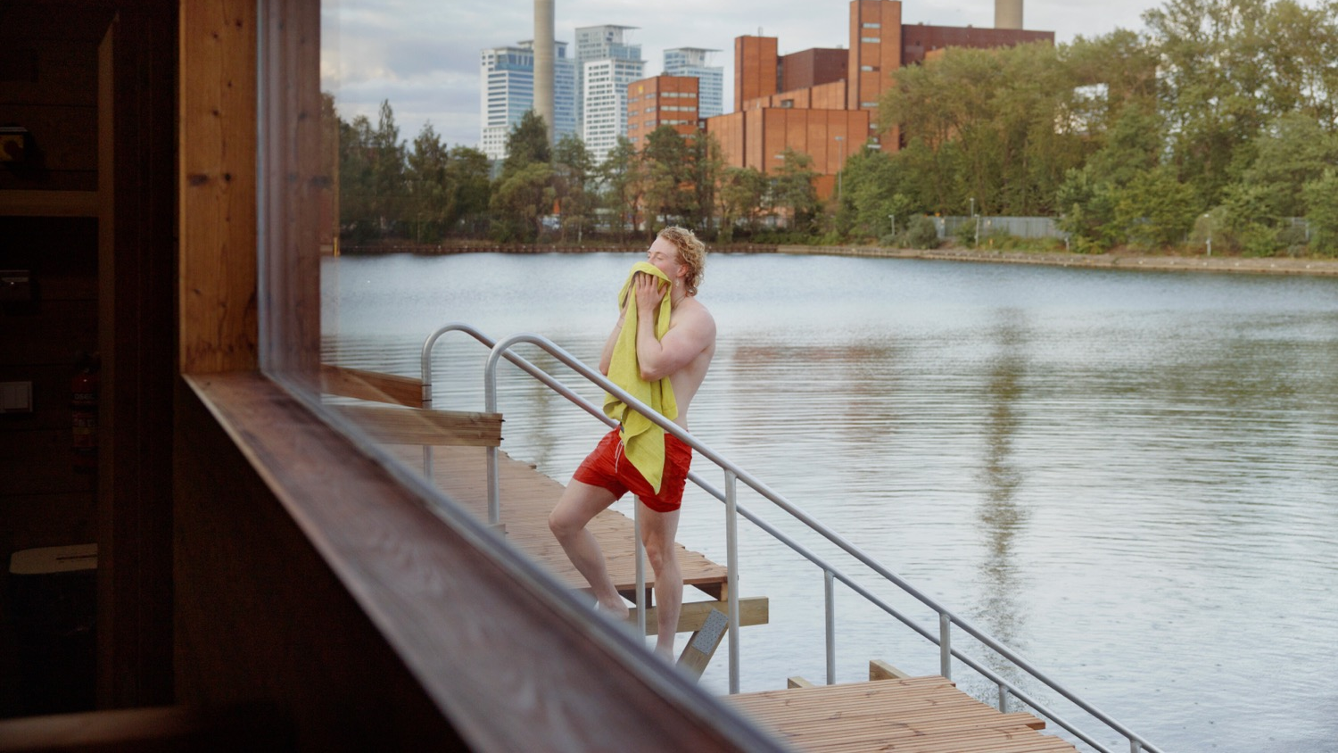
10/10
文化
多样、独特，有时有点古怪
图片：Maija Astikainen

Slide 21
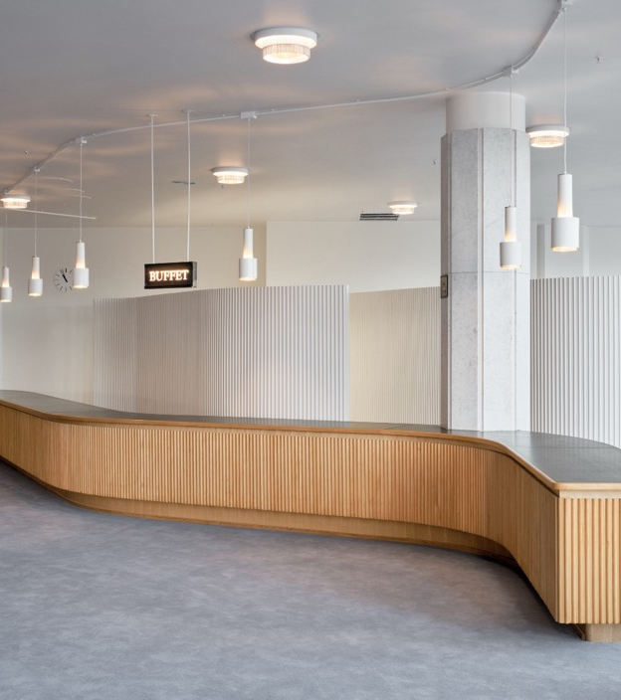
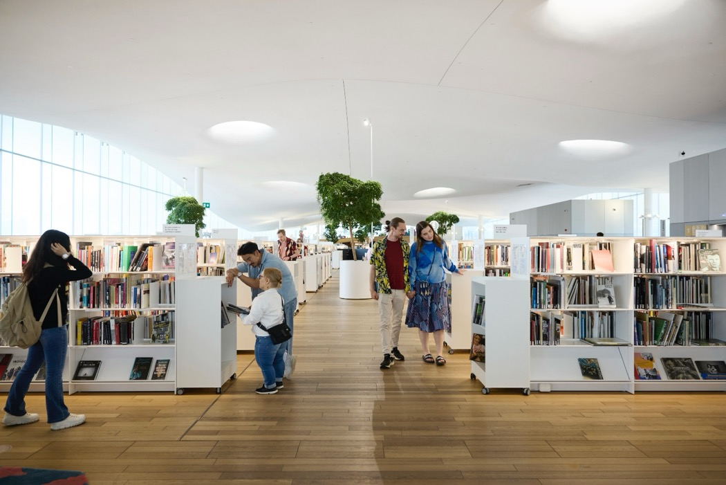
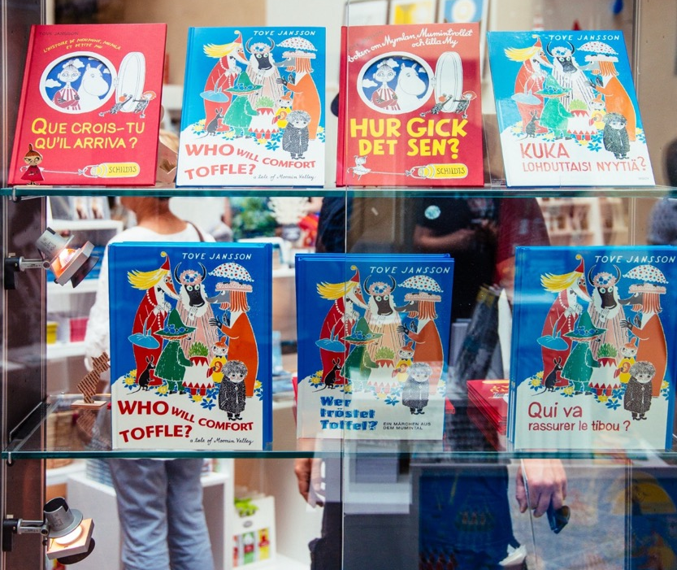
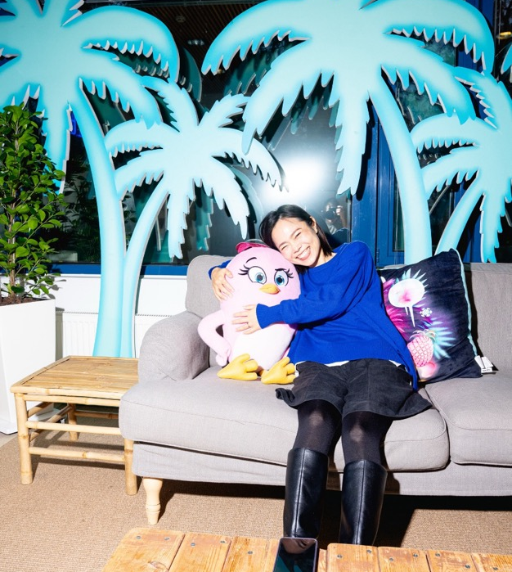
文化
认识芬兰
1
2
3
4
5
6
7
8
9
10
图片：Juho Kuva
图片：尤西·海尔斯滕
图片：Marjaana Malkamäki/Keksi
芬兰的设计既美观又实用，
人人都可以使用
托芙·杨松的姆明图书全集被翻译成 60 多种语言
715 个公共图书馆
借出 8,540 万件物品
使用 1 张便宜的博物馆卡可进入 360 个博物馆
250 个活跃的游戏工作室
达鲁德的电子舞曲 Sandstorm
是由芬兰流行歌手创作的
播放次数最多的歌曲
图片：Miika Kainu

Slide 22
亲自来看看吧。 Finland.fi

